Slide 1
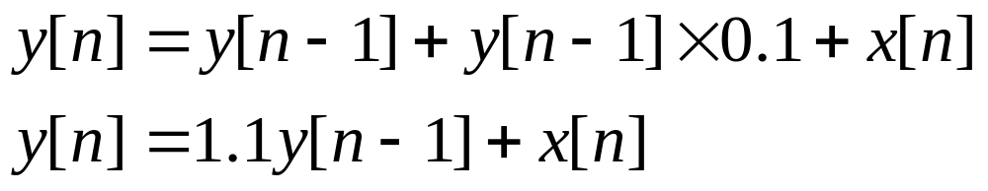
Fark denklemi ile tanımlanan sistemler
Bankadaki tasarruf hesabı örneği:

Slide 2
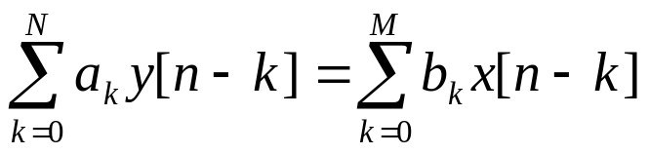
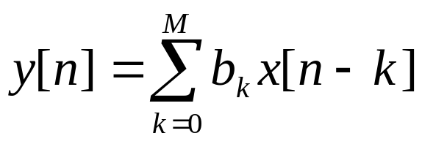
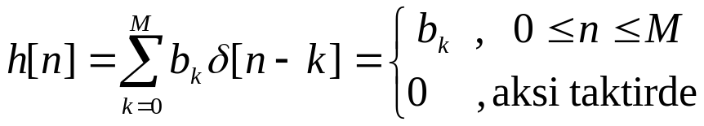
sabit-katsayılı fark denklemi (SKFD)
N=0 ise

Slide 3

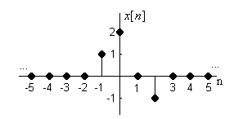
Örnek

Slide 4
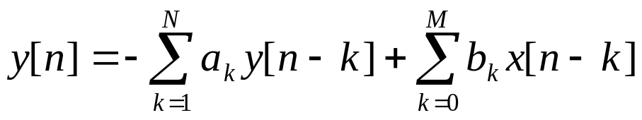
SKFD, N>0

Slide 5
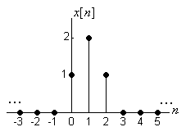


Örnek

Slide 6
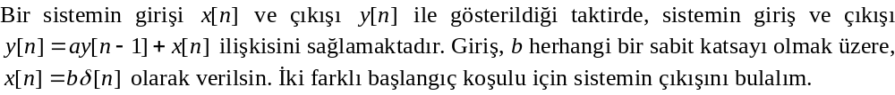


Örnek
a)
b)

